Slide 1
Муниципальное бюджетное учреждение
дополнительного образования
«Межшкольный учебный комбинат»
Творческая мастерская
«Танк Победы»
Подготовил:
педагог дополнительного образования
Барнев Дмитрий Сергеевич
Ханты-Мансийск
2024 год

Slide 3
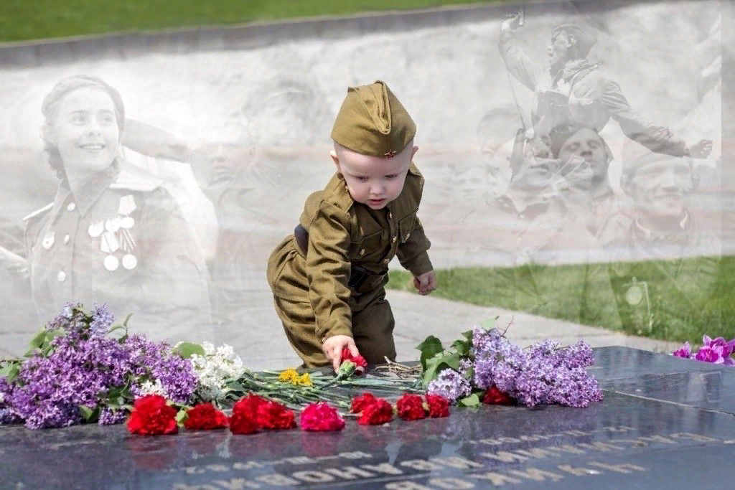

Slide 4
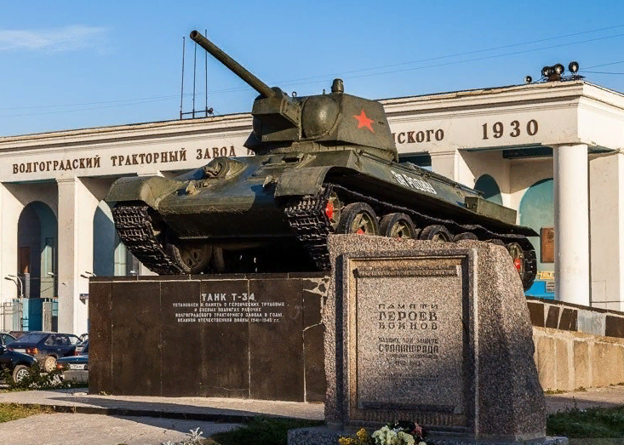
г. Волгоград

Slide 5
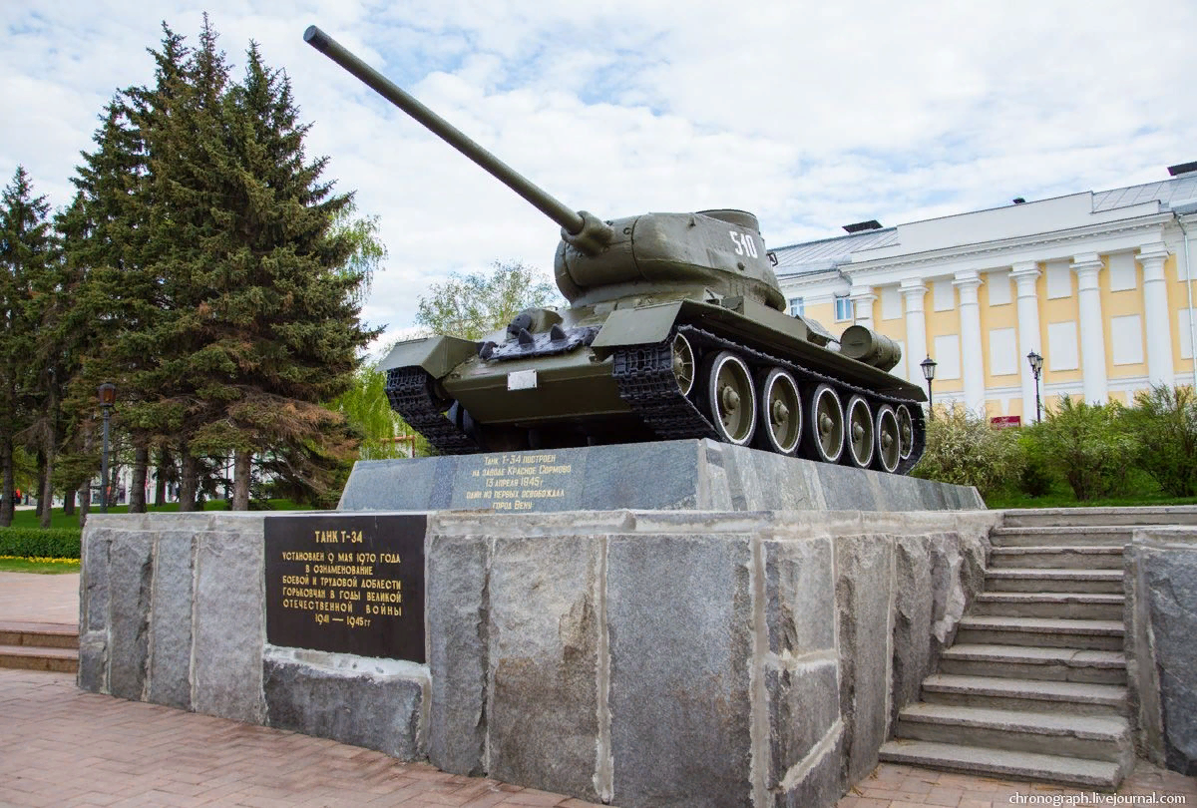
г. Нижний Новгород

Slide 6
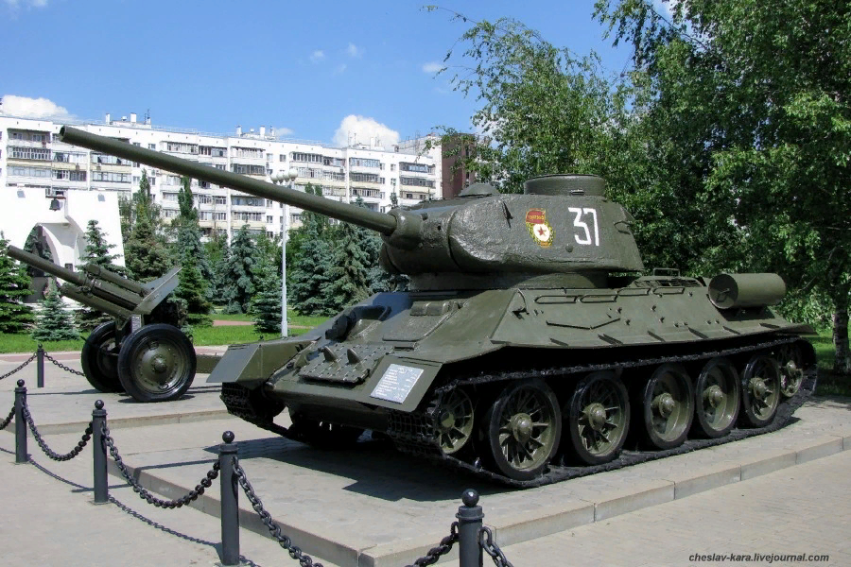
г. Белгород

Slide 7
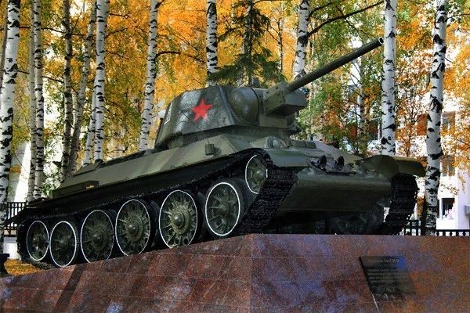
г. Ханты-Мансийск

Slide 9
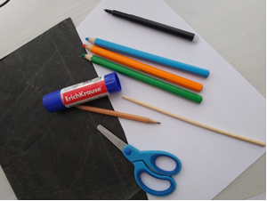
Материалы и инструменты:
плотный лист бумаги
копировальная бумага
цветные карандаши
цветная бумага
ножницы
линейка
шило
клей

Slide 10
Правила безопасной работы
с ножницами
Пользуйтесь ножницами с закругленными концами.
Кладите ножницы на стол так, чтобы они не выступали за край крышки стола.
Не работайте тупыми ножницами и ножницами с ослабленным шарнирным креплением.
При работе внимательно следите за линией разреза.
Придерживайте материал левой рукой так, чтобы пальцы были в стороне от лезвий.
Не держите ножницы концами вверх.
Передавайте ножницы только в закрытом виде.
Не оставляйте ножницы в раскрытом виде.

Slide 11
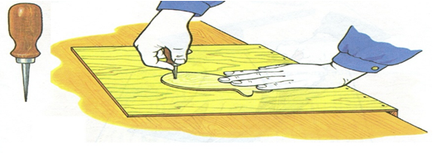
Правила безопасной работы
с шилом
Держите прокалываемый предмет на подкладной доске.
Прокалывая отверстие, будьте осторожны, не применяйте излишних усилий.
Не прокалывайте шилом твердые предметы с гладкой поверхностью.
Не пользуйтесь шилом не по назначению.
Следите за исправностью инструмента –
шило должно иметь плотно пригнанную
ручку с предохранительным кольцом.

Slide 12
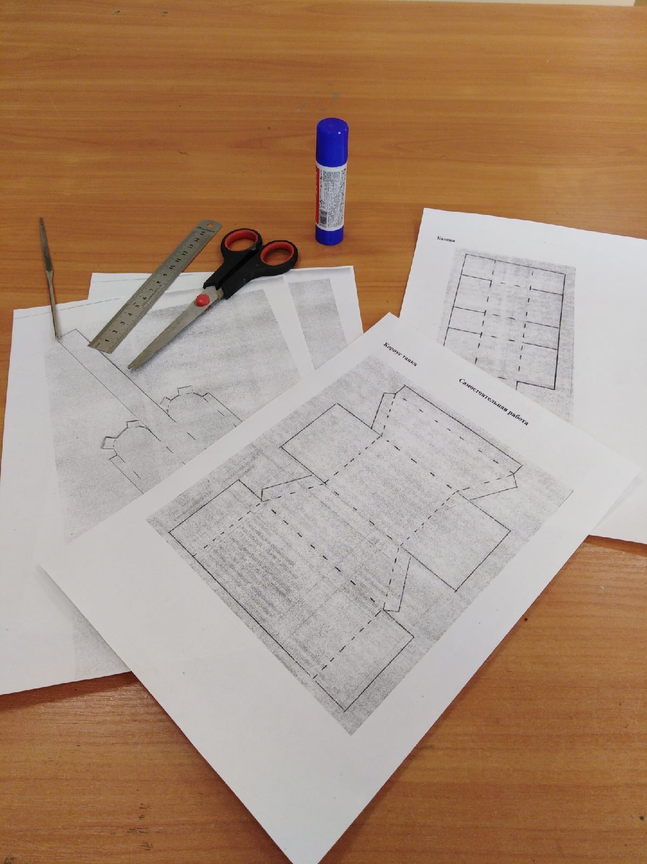
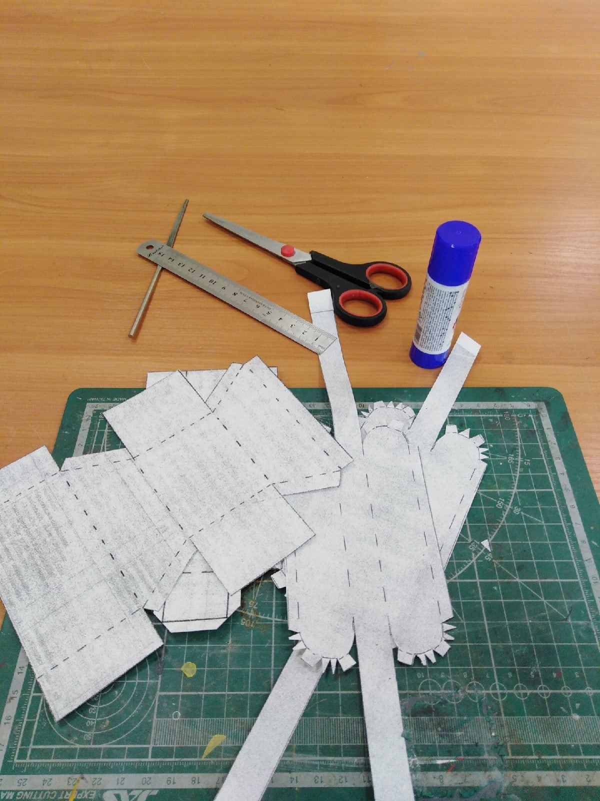

Slide 13
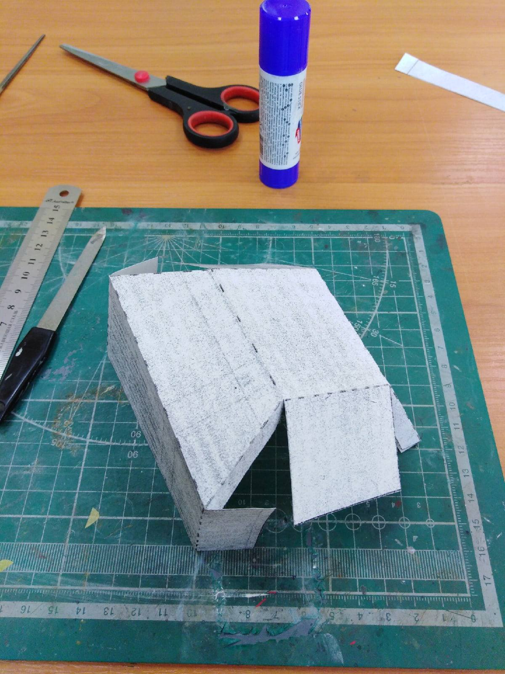
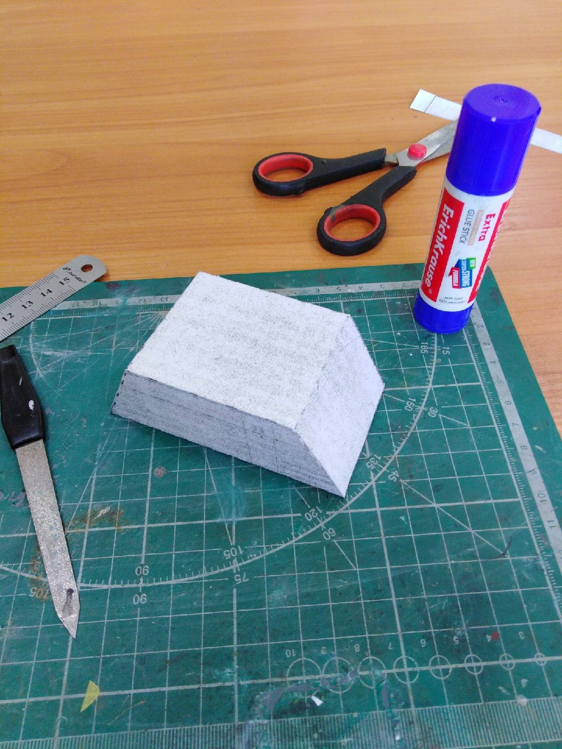

Slide 14
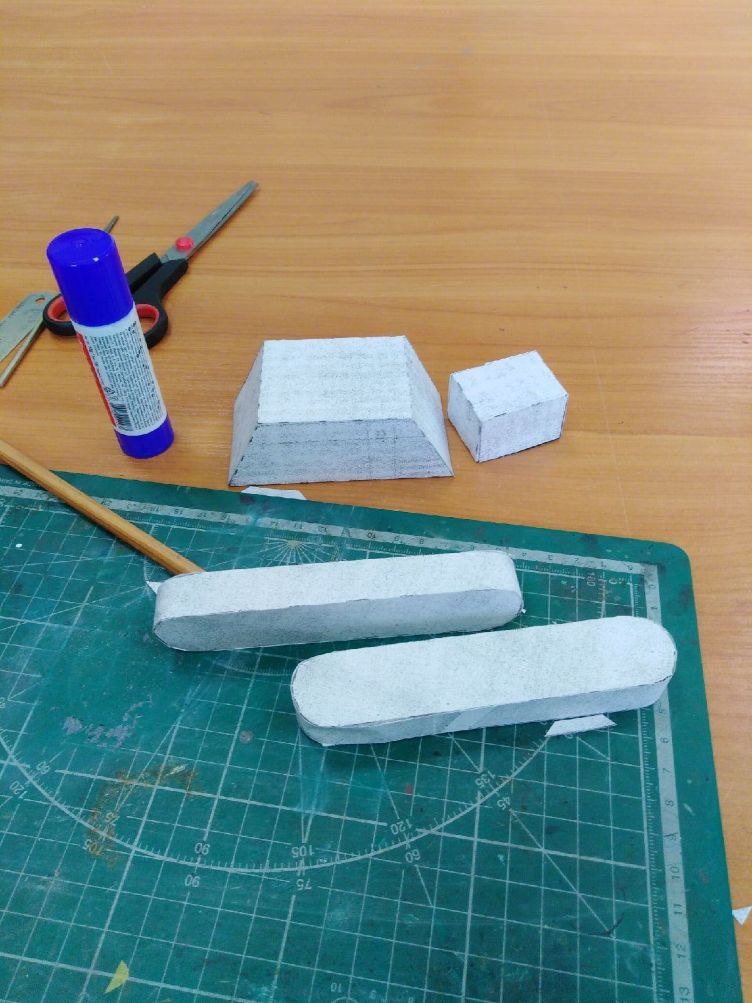
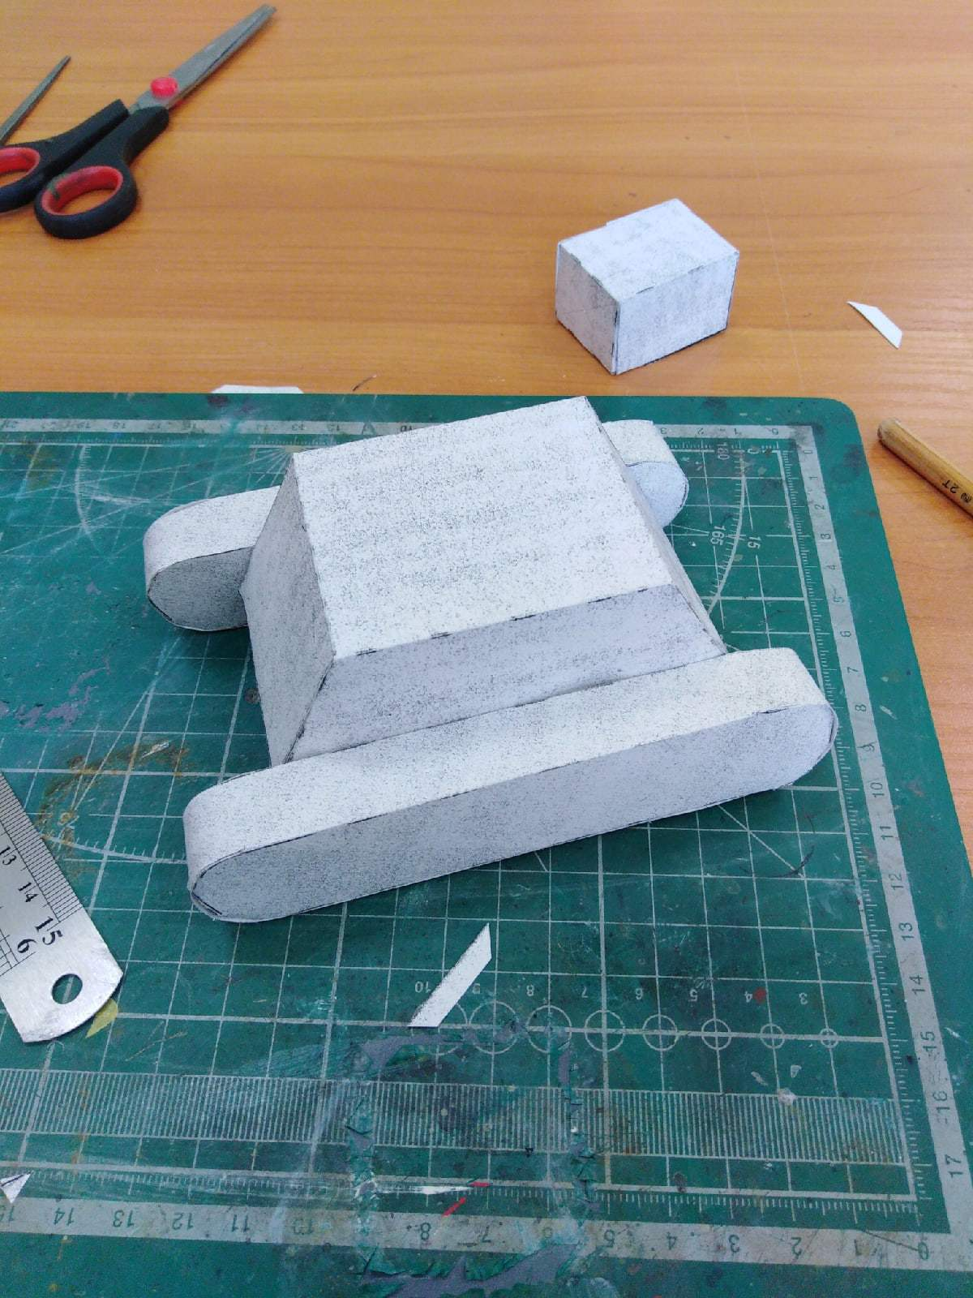

Slide 15
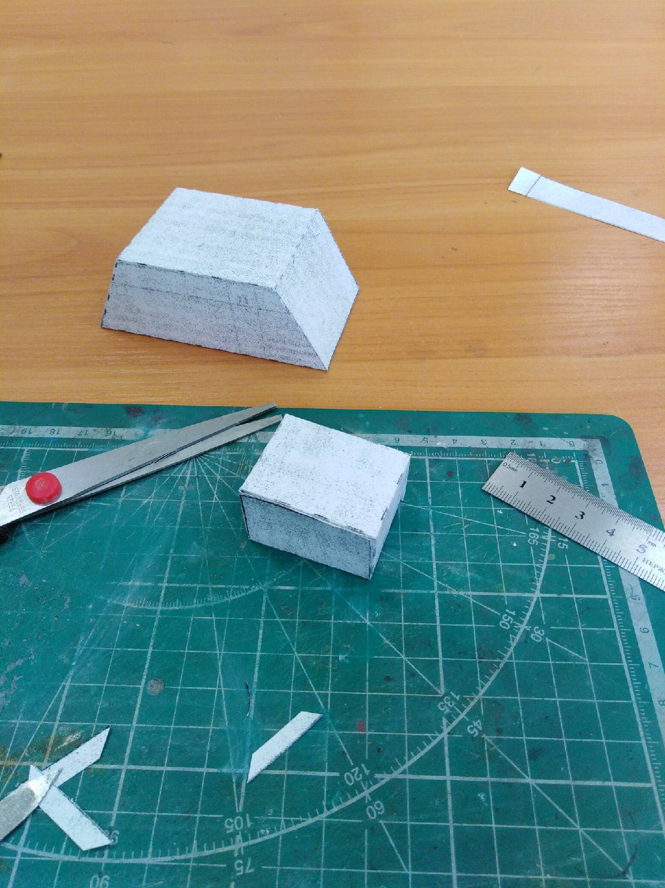
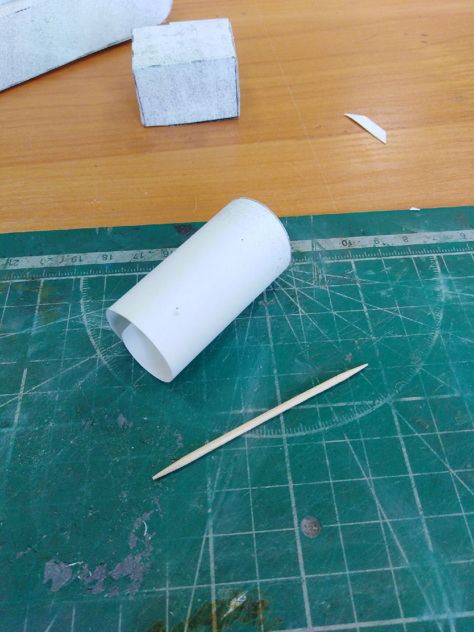

Slide 16
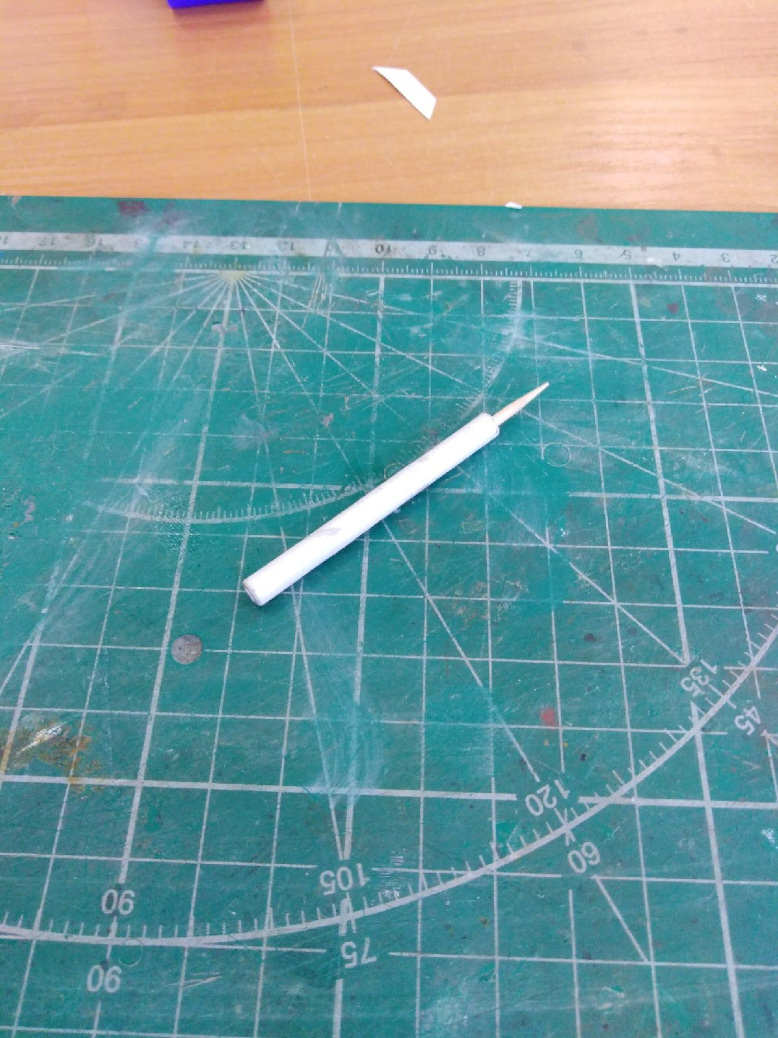
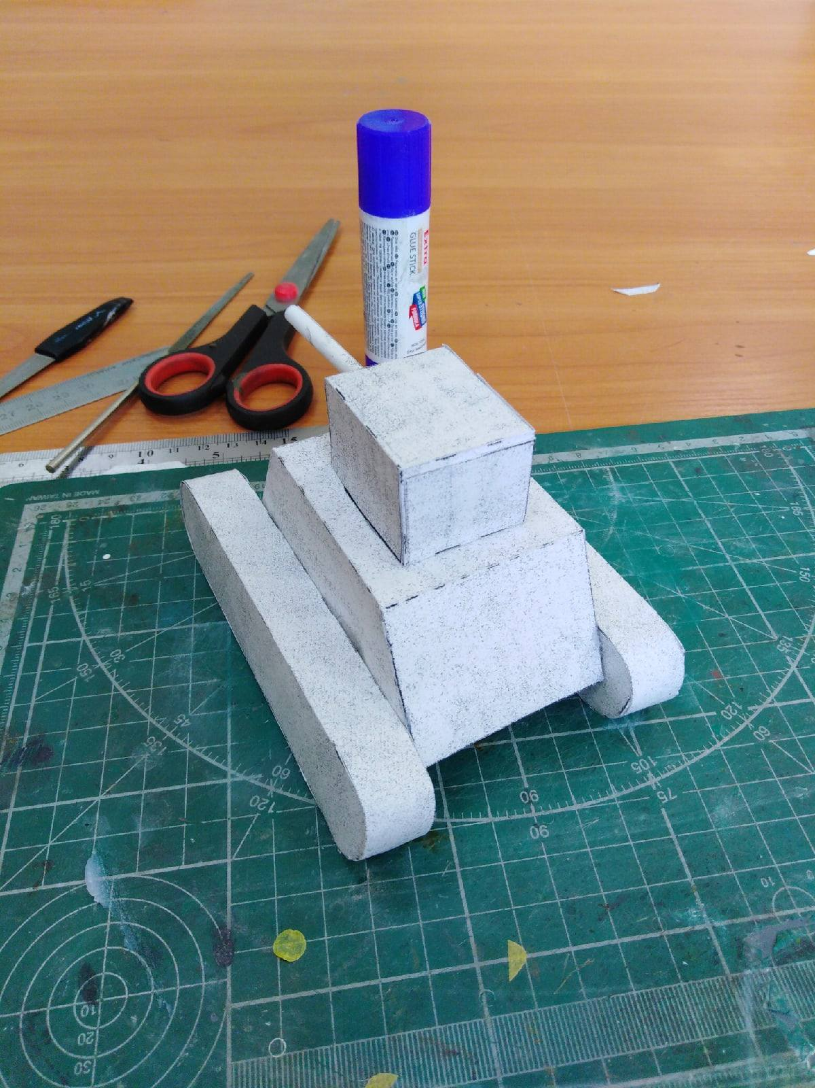

Slide 17
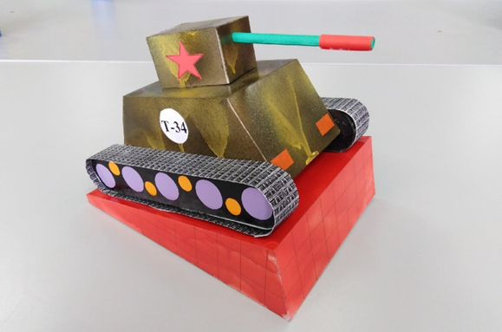

Slide 18
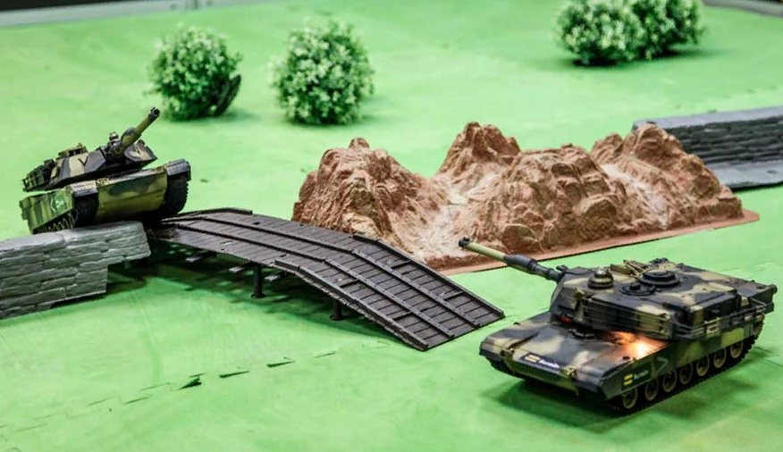
Эстафета «Танковый биатлон»

Slide 19
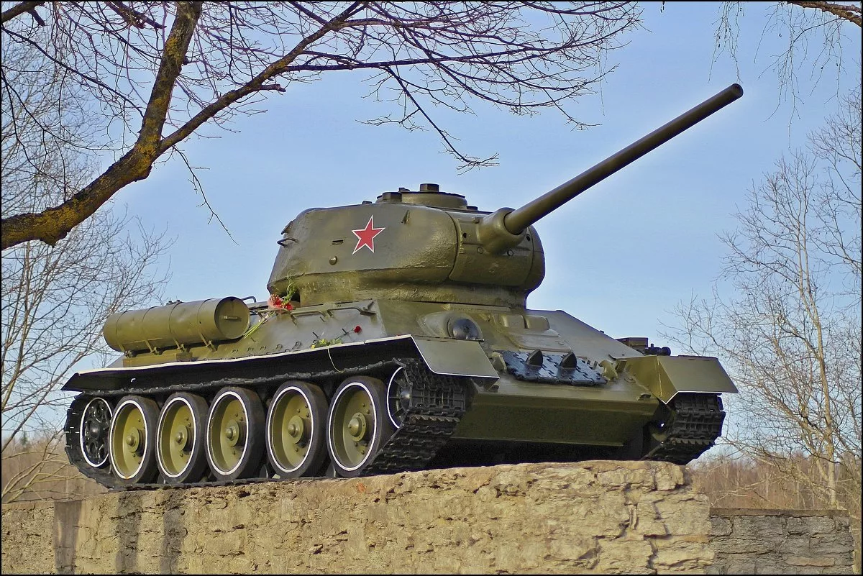

Slide 20
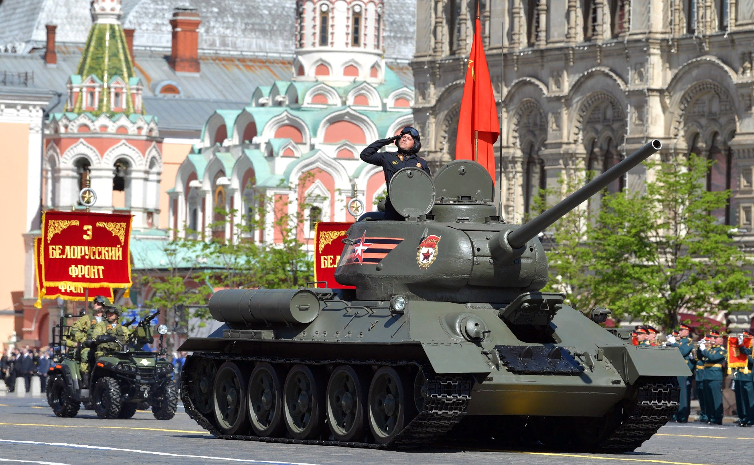

Slide 22
Интернет-ресурсы:
https://yandex.ru/images/search?text=наша%20победа%20помню%20горжусь&from=tabbar&pos=0&img_url=https%3A%2F%2Fpbs.twimg.com%2Fmedia%2FD6Cef-8UcAAgvBt.jpg&rpt=simage
https://yandex.ru/images/search?from=tabbar&text=фото%20коллаж%20возложение%20маленького%20мальчика%20цветы%20день%20победы&pos=39&img_url=https%3A%2F%2Fsun1-84.userapi.com%2FQ59EVBxf7y1tjCm36_FgXdnqy7URJXQA8LvrcA%2FYhiquH4DNpo.jpg&rpt=simage
https://yandex.ru/images/search?from=tabbar&text=танк%20т%2034%20Волгоград&pos=2&img_url=https%3A%2F%2Fcf2.ppt-online.org%2Ffiles2%2Fslide%2Fu%2Fu4eoEy0FZiIbRcvNTwKdJHMSnlDU6Ca8Lqg7m5%2Fslide-79.jpg&rpt=simage
https://yandex.ru/images/search?from=tabbar&text=танк%20т%2034%20ханты-мансийск&pos=1&img_url=https%3A%2F%2Fic.pics.livejournal.com%2Ftankist_31%2F83419838%2F3003780%2F3003780_1000.jpg&rpt=simage
https://yandex.ru/images/search?text=танк%20т%2034%20Белгород&from=tabbar&pos=5&img_url=https%3A%2F%2Fic.pics.livejournal.com%2Fcheslav_kara%2F81727326%2F357906%2F357906_original.jpg&rpt=simage
https://yandex.ru/images/search?from=tabbar&text=танк%20т%2034%20Нижний%20Новгород&pos=10&img_url=https%3A%2F%2Fsun9-13.userapi.com%2FH0UmqECDmBMB57_9jEkuOw60cUYx9cnQEElbsg%2F0JhOO5OeoPk.jpg&rpt=simage
https://yandex.ru/images/search?from=tabbar&text=Танк%20Т-34&pos=9&img_url=https%3A%2F%2Fsun9-66.userapi.com%2Fc856036%2Fv856036615%2F1fbfd2%2FlXtmKSZRbq8.jpg&rpt=simage

